Slide 1
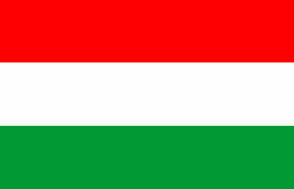
Hungria
Hungria
Trabalho realizado por:
MªBeatriz Gomes, Nº17, 8º1

Slide 2
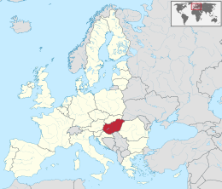
Hungria
Capital: Budapeste
Língua oficial: húngaro
População: 10.064.000 habitantes (2006)
Moeda: forint (HUF)
Países vizinhos: Áustria, Eslováquia,
Ucrânia, Roménia, Sérvia, Croácia, Eslovénia
Entrada na UE: 1 de maio de 2004
Forma de Governo: república
Rios principais: Danúbio (417km), Tisza (597km)
Ponto mais elevado: Kékes (1.014m)

Slide 3
Bandeira nacional húngara
Composta por três faixas de largura igual, nas cores vermelho, branco e verde. O vermelho simboliza a força, o branco a lealdade e o verde a esperança.

Slide 4

Brasão
O brasão da República da Hungria é um pequeno brasão histórico, com a coroa. No século XII, o brasão real era também o brasão do país.

Slide 5
Hino
A letra do hino da Hungria foi escrita em 1823 por Ferenc Kölcsey (1790-1838), um grande político e poeta. Em 1844, foi anunciado um concurso para compor a música do Hino, sendo Ferenc Erkel (1810-1893) o vencedor. O poema de Ferenc Kölcsey, com a música de Ferenc Erkel foi legalmente registado como Hino Nacional da Hungria em 1903.
Isten, áldd meg a magyart Jó kedvvel, bőséggel, Nyújts feléje védő kart, Ha küzd ellenséggel; Bal sors akit régen tép, Hozz rá víg esztendőt, Megbűnhődte már e nép A múltat s jövendőt!
(húngaro)
Deus, derrama sobre o húngaro
fartura e alegria.
Guarda-o com teu braço quando
luta com inimigos.
Ao que tanto tem sofrido,
traze um ano de bênçãos:
já este povo expiou bem
o passado e o porvir.
(Traduzido por Paulo Rónai)

Slide 6
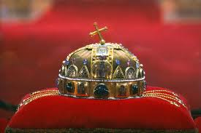
A Santa Coroa
Na Hungria, apesar de não fazer parte dos símbolos nacionais oficiais, a coroa é merecedora de um respeito todo especial.

Slide 7
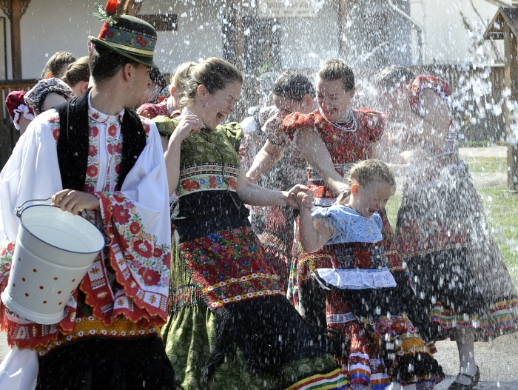
Festas nacionais
15 de março – dia da festa nacional húngara
Comemoração do início da Revolução e a guerra da Independência (1848-1849), que converteu o país num Estado parlamentar. Organizam-se desfiles nas principais cidades húngaras e outros acontecimentos populares.

Slide 8
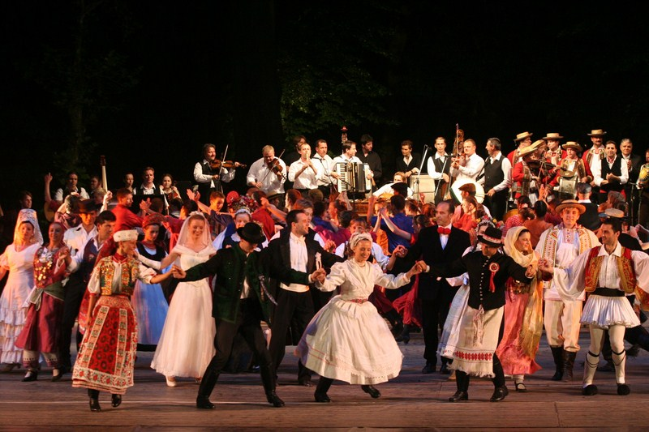
Festas nacionais
Fim de março - Festival da Primavera de Budapeste
Durante este evento, a cidade de Budapeste veste-se de fala e converte-se na capital da cultura europeia, organizando conferencias, representações teatrais, opera, concertos, exposições, folclore, dança, etc.

Slide 9
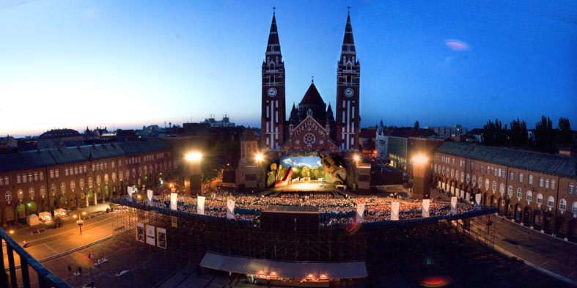
Festas nacionais
Maio – agosto - Festival ao Ar Livre de Szeged
A cidade de Szeged, ao sul do país, organiza desde 1930 o maior festival de teatro ao ar livre da Hungria. Acontece entre a segunda quinzena de Maio e a segunda quinzena de Agosto na praça de Dóm.

Slide 10
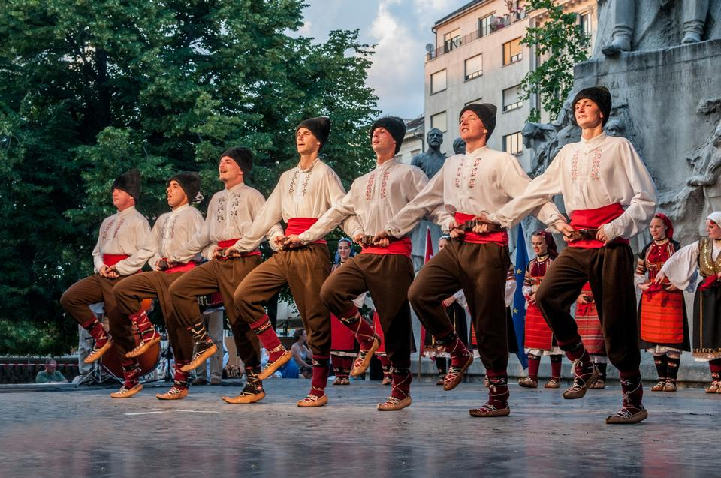
Festas nacionais
Junho - Carnaval de Budapeste
A cidade de Budapeste celebra o seu Carnaval com desfiles de carros e grandes festas de ambiente muito especial. Entres os mais significativos destacam-se o carnaval de Busójáras, em Mohács (a uns 200 quilómetros de Budapeste, na zona de Baranya) e em Gyula, uma das cidades com mais beleza arquitetónica da Hungria.

Slide 11
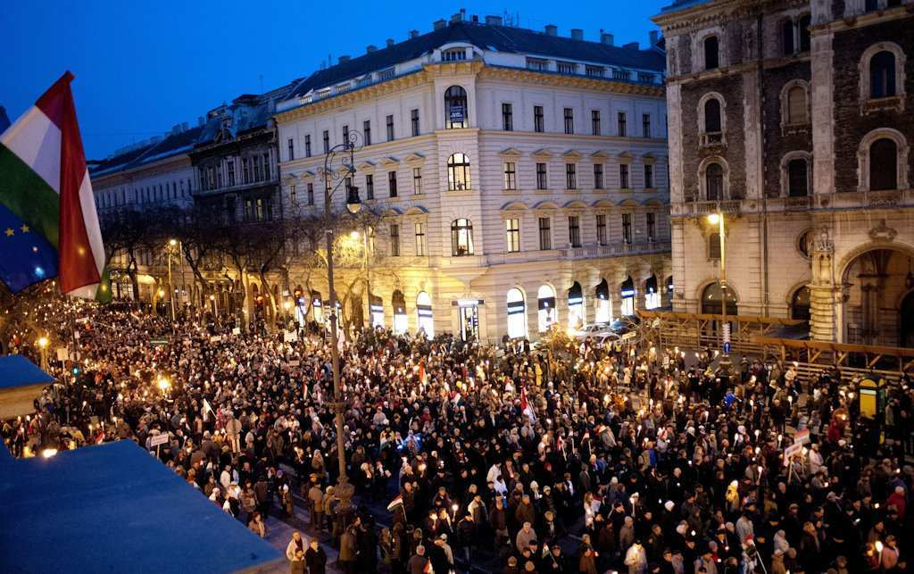
Festas nacionais
20 de Agosto - Dia da Constituição húngara e de Santo Estêvão
Esta festa a nível nacional é dedicada ao rei Santo Estêvão I, considerado o fundador da Hungria.

Slide 12
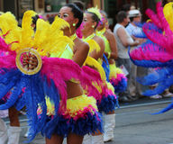
Festas nacionais
Terceira semana de Agosto - Semana do Carnaval das Flores de Debrecen
Os coloridos desfiles que albergam o festival de Debrecen (antiga capital da Hungria e a segunda mais povoada dos país) constituem um dos eventos turísticos mais atraentes da Hungria.

Slide 13
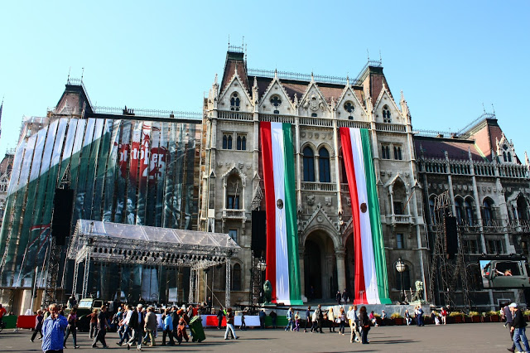
Festas nacionais
23 de Outubro - Dia da República da Hungria
Os húngaros comemoram o aniversário da revolta popular contra o governo pró-estalinista (1956) e a proclamação da República da Hungria (1989).

Slide 14
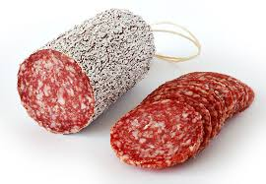
Gastronomia
Salame de Szeged
O salame feito na região de Szeged é um dos enchidos mais famosos do país.

Slide 15
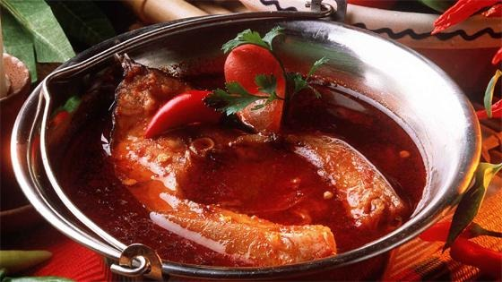
Gastronomia
Halászlé
Sopa picante de peixe.

Slide 16
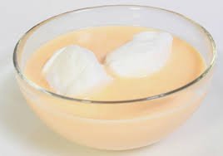
Gastronomia
Madártej
Bolo de leite com baunilha.

Slide 17
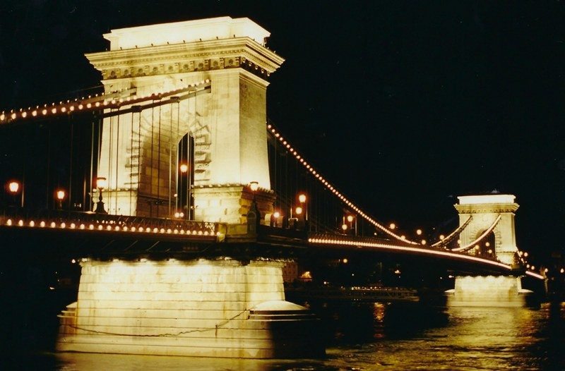
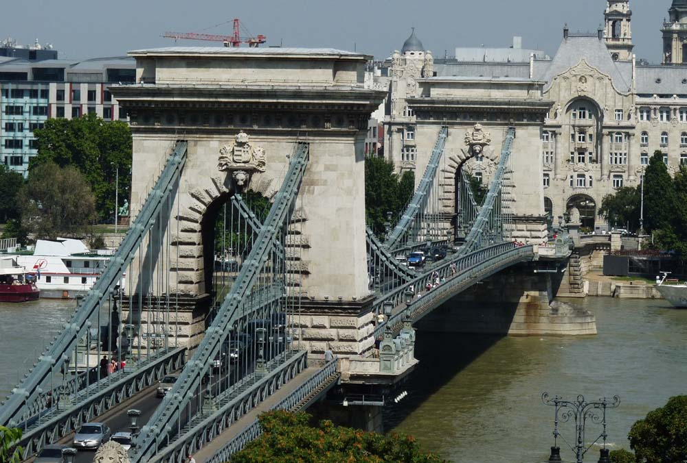
Monumentos históricos
Ponte das correntes – Budapeste
A Ponte Széchenyi Lánchíd (Ponte das Correntes) é uma ponte pênsil que atravessa o rio Danúbio entre Buda e Peste, os lados ocidental e oriental de Budapeste, capital da Hungria.

Slide 18
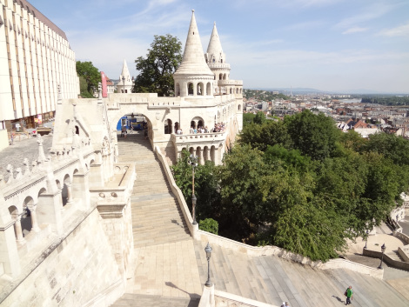
Monumentos históricos
Bastião dos Pescadores - Budapeste
O Halászbástya ou Bastião dos Pescadores é um dos monumentos mais bonitos de Budapeste.

Slide 19
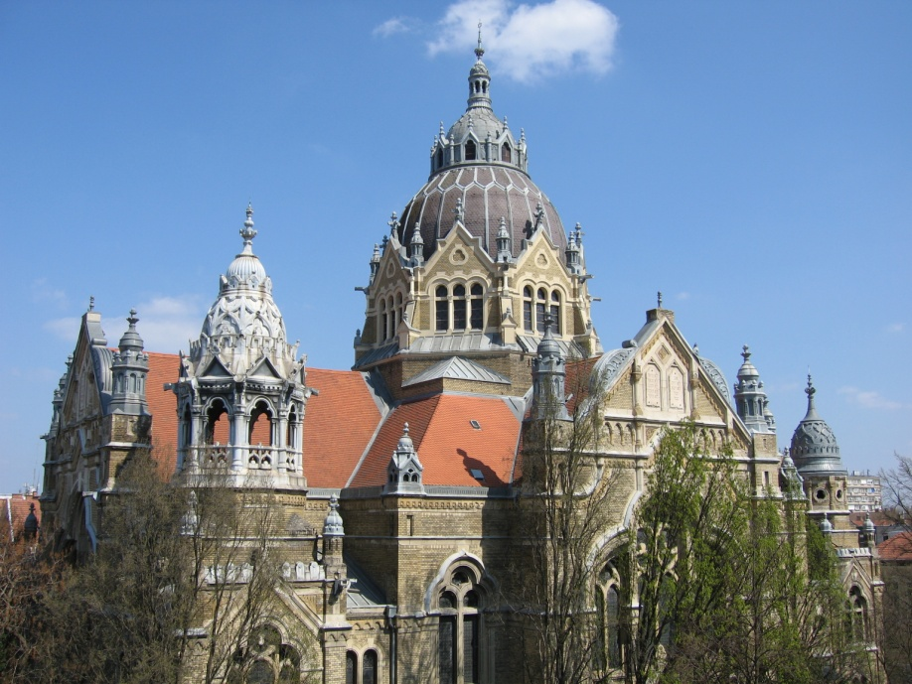
Monumentos históricos
Sinagoga de Szeged – Szeged
A Grande Sinagoga de Szeged é considerada das mais bonitas do mundo.

Slide 20
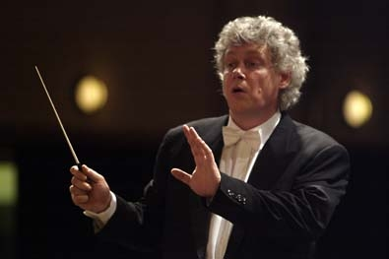
Húngaros famosos
Zoltán Kocsis - pianista, maestro, e compositor húngaro.

Slide 21
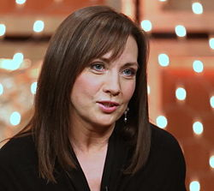
Húngaros famosos
Andrea Rost - cantora de ópera.

Slide 22
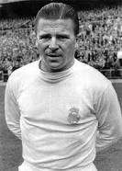
Húngaros famosos
Ferenc Puskás - futebolista e técnico húngaro. É considerado o maior futebolista da história do futebol húngaro e um dos maiores do século XX.

Slide 23
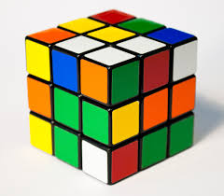
Invenções
Existe uma gama variedade de invenções húngaras como, por exemplo, a vitamina C, a caneta esferográfica e o cubo mágico.

Slide 24
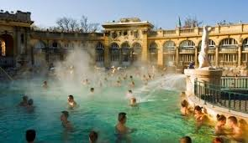
As águas termais
Hungria tem uma abundância de fontes de água termal, que emergem a uma temperatura de 30ºC cheias de sais e minerais.

Slide 25
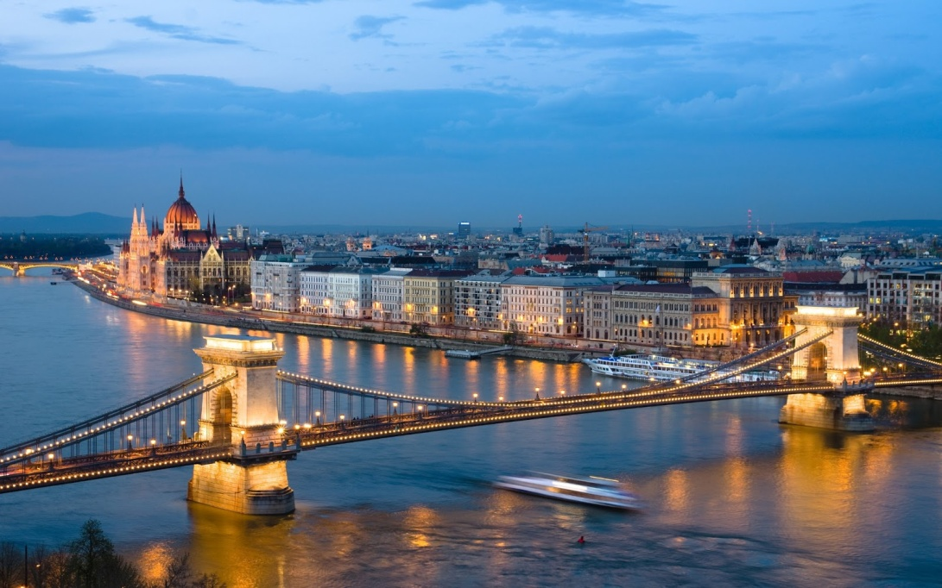
Budapeste
Budapeste está classificada como uma das mais românticas e divertidas capitais do mundo.

Slide 26
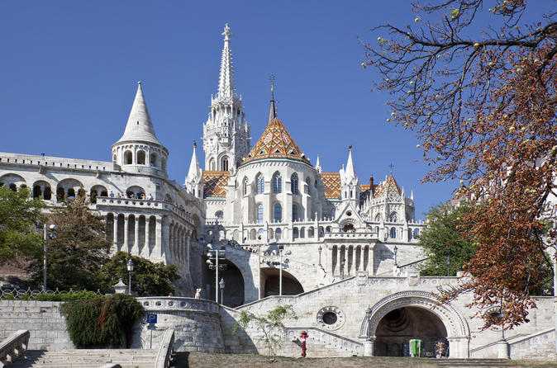
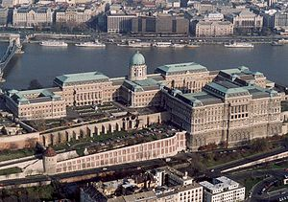
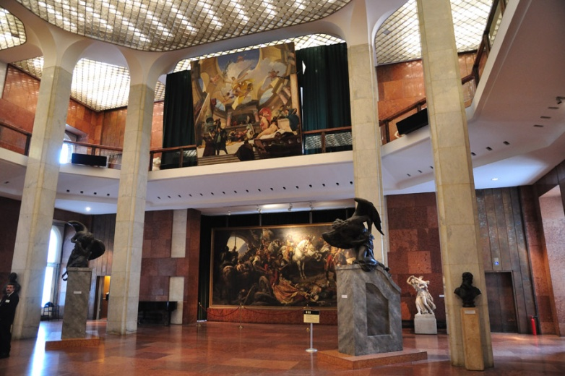
Budapeste
Buda - lado ocidental do rio.

Slide 27
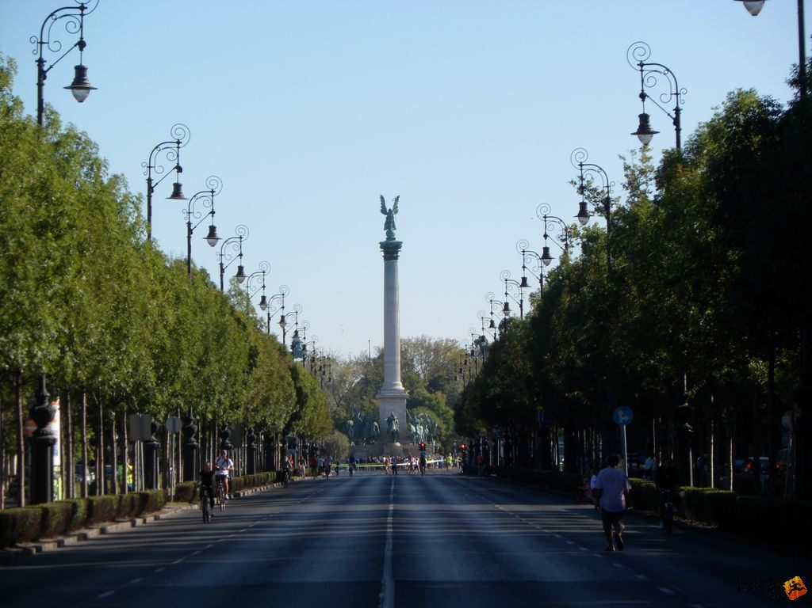
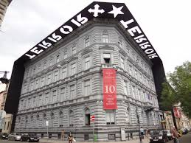
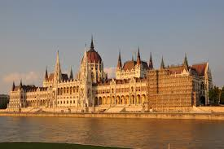
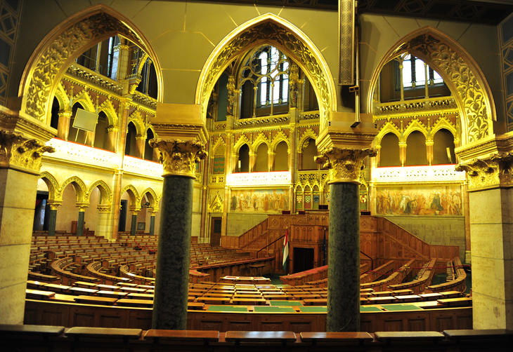
Budapeste
Peste - fortaleza política e comercial do país e mais vivo que o seu gémeo do outro lado da água.

Slide 28
Webgrafia/Bibliografia
https://pt.wikipedia.org/wiki/Himnusz
https://pt.wikipedia.org/wiki/Hungria
http://www.iberostar.com/pt/hoteis/hungria/pages/cultura
http://www.iberostar.com/pt/hoteis/hungria/pages/gastronomia
http://www.minube.pt/tag/monumentos-historicos-hungria-p93
https://pt.wikipedia.org/wiki/Ponte_Sz%C3%A9chenyi_L%C3%A1nch%C3%ADd
https://lugaresinesqueciveis.wordpress.com/2012/08/03/bastiao-dos-pescadores-budapeste/
http://www.morasha.com.br/comunidades-da-diaspora-1/a-sinagoga-de-szeged.html
https://www.google.pt/search?q=zolt%C3%A1n+kocsis&espv=2&biw=1440&bih=755&source=lnms&sa=X&ved=0ahUKEwilp4X2i_fLAhWGtRQKHZxhC5IQ_AUIBigA&dpr=1
https://en.wikipedia.org/wiki/Andrea_Rost
https://www.google.pt/webhp?sourceid=chrome-instant&ion=1&espv=2&ie=UTF-8#q=Ferenc+Pusk%C3%A1s
“Hungary Step by Step”
“Informações sobre a Hungria” Ministério dos Negócios Estrangeiros Húngaro

Slide 29
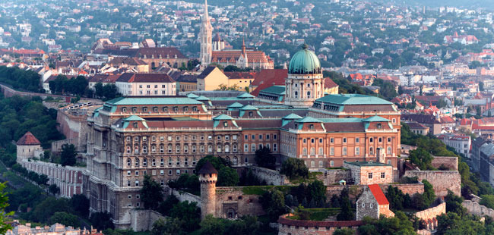
FIM

